Slide 1
FKB CAMPUS · FIRMENKUNDENAKADEMIE · M05
Branchenspezifische Risikosysteme
Systematische Branchenrisikoanalyse als Basis für differenzierte Kreditentscheidungen
KOMPETENZFELD
KOMPETENZSTUFE
VERSION
K-01 Finanzanalyse & Kreditexpertise
Strategischer Partner
v1.0
FKB Campus · 2026
Trainer-Präsentation

Slide 2
ÜBERBLICK · M05
Worum geht es heute
Eine EK-Quote von 15 % bedeutet im Bauträgergeschäft etwas anderes als in der Arztpraxis – wer Branchen nicht unterscheidet, bewertet Risiken falsch.
Sie analysieren Branchenstrukturen mit Porters Five Forces und arbeiten die Risikoprofile von sechs Kernbranchen durch.
Danach entwickeln Sie ein eigenes Branchenrisiko-Scoring für Ihre Geschäftsregion.
FKB Campus · M05

Slide 3
LERNZIELE · M05
Was Sie heute mitnehmen
▸ Branchenspezifische Risikotreiber anhand von Finanzkennzahlen und Marktdaten analysieren und gegenüber gesamtwirtschaftlichen Trends einordnen
▸ Das Gesamtrisikoprofil eines KMU durch kritische Gegenüberstellung von Branchencharakteristiken mit unternehmensspezifischen Kennzahlen bewerten
▸ Kreditanträge branchenübergreifend vergleichend beurteilen und Chancen wie Risiken transparent kommunizieren
▸ Ein individualisiertes Branchenrisiko-Scoring-Modell für die eigene Geschäftsregion entwickeln
FKB Campus · M05

Slide 4
AGENDA · M05
So läuft das Modul
08:30–08:40 · Trainerinput
08:40–09:00 · Blitzlicht-Runde
09:00–09:30 · Gruppenarbeit + Plenumsvorstellung
FKB Campus · M05
Notes:
Agenda aus dem Ablaufplan (Sektion 3.1). Timing und Pausen siehe Trainerhandbuch.

Slide 5
08:40–09:30
Warming-up & Branchenrätsel
Die eigenen Kundenbranchen sichtbar machen – konkrete Erfahrung zuerst.
FKB Campus · M05
Notes:
Blitzlicht „Was weiß ich über meine Kundenbranchen?", dann Branchenrätsel: vier anonymisierte Profile den Branchen zuordnen und begründen.

Slide 6
M05 · INHALT
Warum ein einheitlicher Maßstab Risiken übersieht
→ Jede Branche hat ihre eigenen Frühwarnzeichen – ein einheitlicher Maßstab übersieht genau die Risiken, die in der jeweiligen Branche zählen.
▸ Vier Unternehmen mit gleicher Kennzahl können völlig unterschiedliche Risiken tragen.
▸ Branchenkenntnis macht aus einer Bilanz eine Diagnose.
FKB Campus · M05
Notes:
An die Branchenrätsel-Ergebnisse anknüpfen: Warum war die Zuordnung schwer? Was hat den Ausschlag gegeben?

Slide 7
09:30–10:30
Branchenstruktur analysieren
Five Forces, Branchenlebenszyklus und MaRisk als Analysegerüst nutzen.
FKB Campus · M05

Slide 8
M05 · INHALT
Porter's Five Forces als Branchen-Analysegerüst
→ Fünf Kräfte bestimmen die Attraktivität und das Risiko einer Branche – nicht die einzelne Bilanz.
▸ Wettbewerb, Lieferanten, Abnehmer, neue Anbieter, Substitute.
▸ Beispiel Bäckereihandwerk: hoher Wettbewerbsdruck, Substitution durch Discounter und Backshops.
FKB Campus · M05
Notes:
Five Forces am Bäckereihandwerk durchspielen – als Vorbereitung auf den Praxiscase Hofmann.

Slide 9
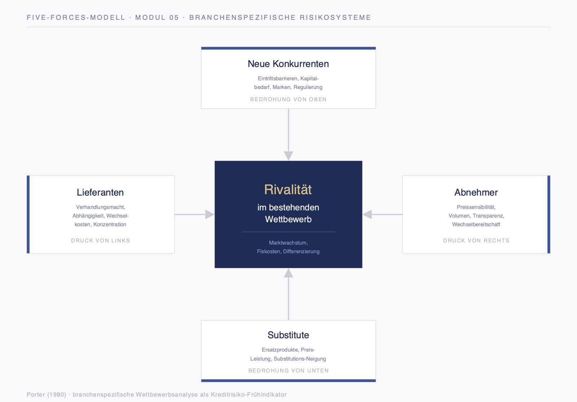
M05 · SCHAUBILD
Wettbewerbskräfte einer Branche (Five Forces)
FKB Campus · M05
Schaubild

Slide 10
M05 · INHALT
Branchenlebenszyklus und Zyklizität
→ Wo eine Branche im Lebenszyklus steht, entscheidet über ihre Risikoindikatoren – und ob sie prozyklisch oder antizyklisch reagiert.
▸ Entstehung, Wachstum, Reife, Abschwung – jede Phase hat eigene Warnsignale.
▸ Prozyklische Branchen (z. B. Bauträger) schwanken mit Zins und Konjunktur; antizyklische sind stabiler.
FKB Campus · M05
Notes:
Bauhandwerk (stabile Reife) vs. Bauträger (ausgeprägt prozyklisch) als Schlüsselunterscheidung – dieselbe WZ-Nähe, völlig anderes Risiko.

Slide 11
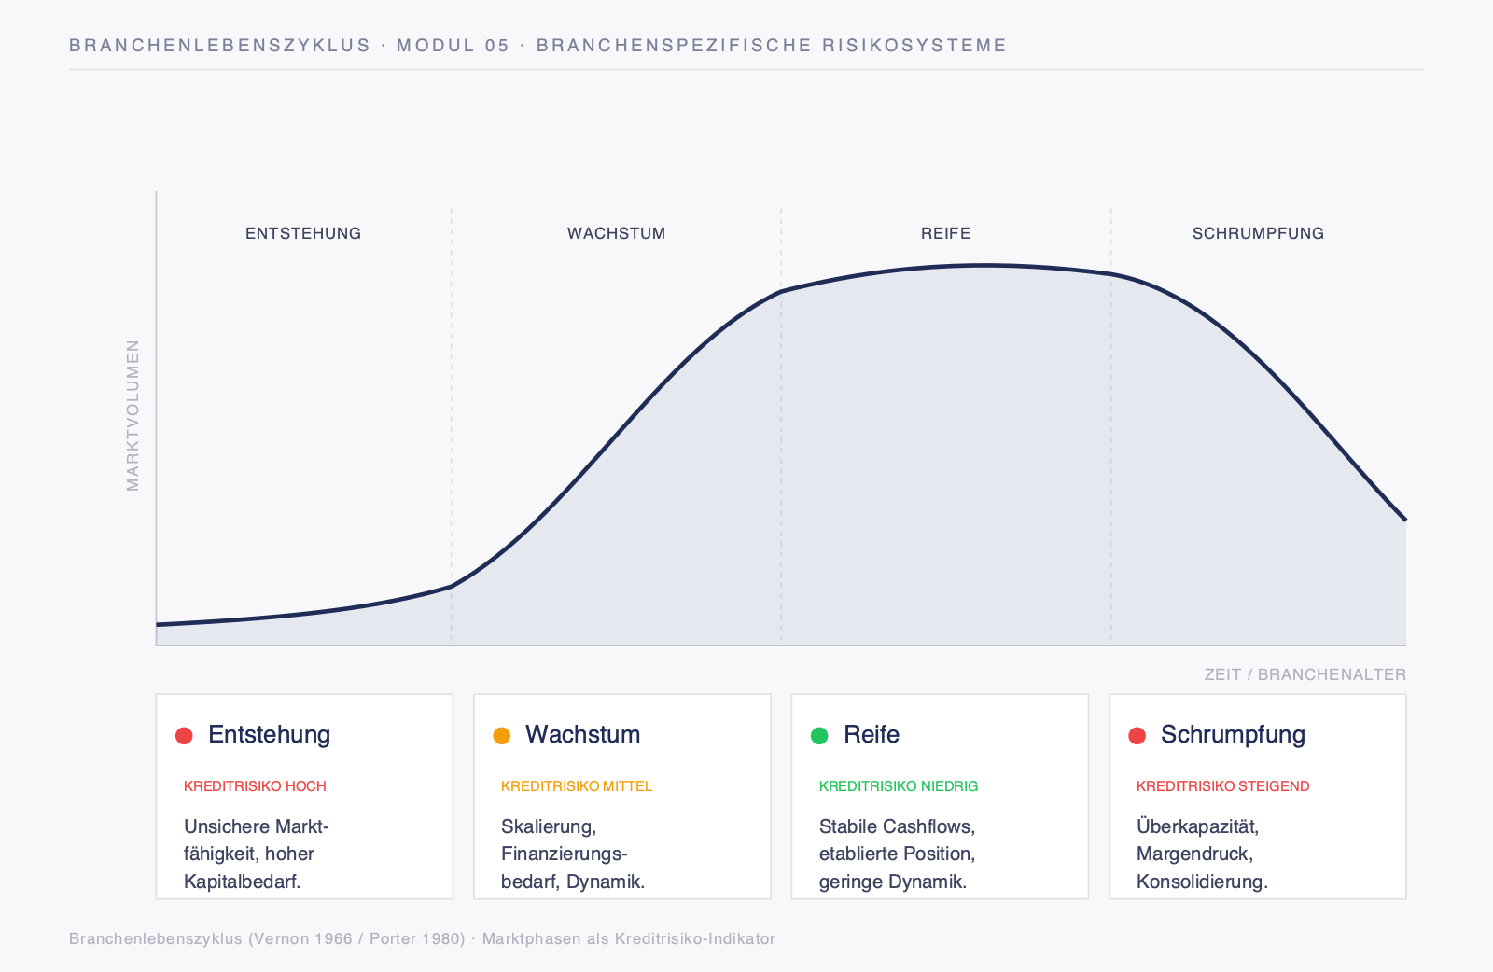
M05 · SCHAUBILD
Branchenlebenszyklus
FKB Campus · M05
Schaubild

Slide 12
M05 · INHALT
MaRisk BTO 1.2: was die Aufsicht erwartet
→ Die Aufsicht verlangt eine risikoorientierte Kreditanalyse – Branchenrisiken gehören ausdrücklich dazu.
▸ MaRisk BTO 1.2 verankert die Trennung von Markt und Marktfolge und die Risikofrüherkennung.
▸ Verknüpfung zu § 18 KWG: laufende Offenlegung als Datenbasis der Branchenbeurteilung.
FKB Campus · M05
Notes:
Kurzdiskussion: Wo fließt Branchenrisiko heute schon in Ihre Kreditvorlagen ein – und wo nicht?

Slide 13
10:55–12:30
Gruppenarbeit: vier Branchen
Ein Branchenrisikoprofil erstellen – Porter, Lebenszyklus und MaRisk kombiniert.
FKB Campus · M05

Slide 14
M05 · ARBEITSBLATT
Branchenrisikoprofil erstellen
▸ Erstellen Sie ein Branchenrisikoprofil für Ihre Fallstudie (Metallverarbeitung, Zahnarztpraxis, Landwirtschaft oder Wohnimmobilien).
▸ Wenden Sie Five Forces, Branchenlebenszyklus und die MaRisk-Checkliste an.
▸ Präsentieren Sie das Profil (8 Minuten) und geben Sie Peer-Feedback (2 Minuten).
→ Bearbeitung im Teilnehmer-Workbook (Arbeitsblatt mit Ausfüllfeldern)
FKB Campus · M05
Notes:
Trainer-Kommentar am Ende: Gemeinsamkeiten und Unterschiede der vier Branchen herausarbeiten.
Kernbotschaft: dieselbe Methode, vier völlig verschiedene Risikobilder.
Moderation (HB Sec 3): Moderationshinweis: Beim Peer-Feedback strukturiert vorgehen: "Drei Stärken, eine Entwicklungsmöglichkeit". Trainer gibt korrigierendes Feedback erst NACH dem Peer-Feedback. Erwartete Teilnehmerreaktion: Gruppen neigen dazu, zu allgemein zu bleiben. Intervention: "Was würde ein Unternehmer in dieser Branche auf Ihre Analyse antworten?"

Slide 15
13:15–14:00
Externe Quellen & Frühwarnsignale
Wissen, wo Branchendaten herkommen – und welche Signale zählen.
FKB Campus · M05

Slide 16
M05 · INHALT
Wo die Branchendaten herkommen
→ Gute Branchenanalyse stützt sich auf Quellen, nicht auf Bauchgefühl – die Daten liegen bereit, man muss sie nutzen.
▸ ifo-Konjunkturberichte, Creditreform-Branchenmonitore, BVR-Branchenporträts.
▸ Branchentypische Frühwarnsignale in die interne Risikofrüherkennung einbinden.
FKB Campus · M05
Notes:
Live-Demo der Quellen; TN notieren, welche Quelle sie für ihre Kundenbranchen künftig regelmäßig nutzen.

Slide 17
M05 · INHALT
Vom Branchensignal zur Kreditmaßnahme
→ Ein erkanntes Branchensignal ist erst dann wertvoll, wenn daraus eine konkrete Kredit- oder Gesprächsmaßnahme folgt.
▸ Die Handlungskarte verdichtet die Branchenrisikoprofile zu Wenn-Dann-Impulsen.
▸ Diagnose (Five-Forces-Score, Lebenszyklus) wird in ein quantifiziertes Rating-Adjustment übersetzt.
FKB Campus · M05
Notes:
Handlungskarte als Brücke von der Analyse zur Entscheidung – der eigentliche Praxisnutzen des Moduls.

Slide 18
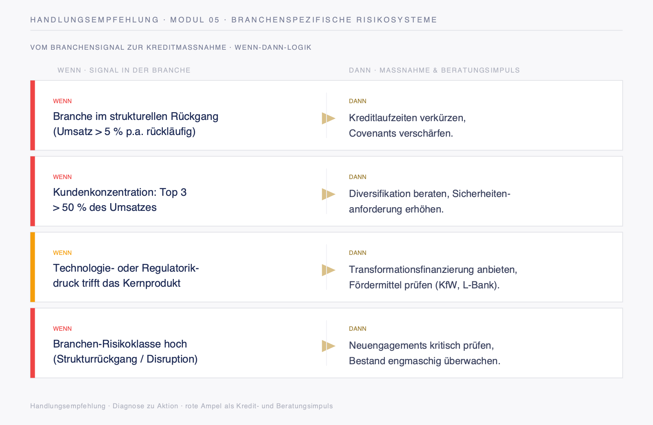
M05 · SCHAUBILD
Handlungskarte: vom Branchensignal zur Kreditmaßnahme
FKB Campus · M05
Schaubild

Slide 19
14:00–14:15
VR-Rating & Branchen-Adjustments
Branchenrisiko in konkrete Rating-Adjustments übersetzen.
FKB Campus · M05

Slide 20
M05 · ÜBERSICHT
Mindest-Eigenkapitalquoten nach Branche
Branche | Mindest-EK-Quote | Begründung
Verarbeitendes Gewerbe | ≥ 25 % | kapitalintensiv, Puffer nötig
Einzelhandel | ≥ 15–18 % | niedrige Margen
Gastronomie | ≥ 12–15 % | Standortrisiko, Volatilität
Dienstleistung | ≥ 15 % | weniger kapitalintensiv
FKB Campus · M05
Übersicht
Notes:
Die Diagnose (Five-Forces-Score, Lebenszyklus) muss in ein quantifiziertes Adjustment übersetzt werden – diese Tabelle verbindet beides.

Slide 21
14:15–15:00
Praxiscase: Bäckerei Hofmann
Die erlernte Methode auf einen echten Kreditfall anwenden.
FKB Campus · M05

Slide 22
M05 · ÜBERSICHT
Bäckerei Hofmann: Bilanz im Überblick
Vermögen | EUR | Finanzierung | EUR
Umlaufvermögen | 400.000 | Eigenkapital | 193.000
Anlagevermögen | 793.000 | Bankverbindlichkeiten | 600.000
davon Grundstück | 400.000 | Lieferantenverb. | 327.000
Summe | 1.193.000 | Summe | 1.193.000
FKB Campus · M05
Übersicht
Notes:
EK-Quote 16,2 % – für eine Bäckerei (Nähe Einzelhandel/Handwerk) grenzwertig; hohe Bankverbindlichkeiten, Grundstück als Sicherheit.

Slide 23
M05 · ARBEITSBLATT
Branchenrisiko-Analyse Hofmann bearbeiten
▸ Erstellen Sie das Branchenrisikoprofil für die Bäckerei Hofmann (AB-1).
▸ Wenden Sie Five Forces auf das Bäckereihandwerk an und leiten Sie das Rating-Adjustment ab.
▸ Formulieren Sie eine Kredit-Empfehlung mit branchenspezifischer Begründung.
→ Bearbeitung im Teilnehmer-Workbook (Arbeitsblatt mit Ausfüllfeldern)
FKB Campus · M05
Notes:
AB-1 Musterlösung (Trainer-Version)
Bäckerei: Reife-/Abschwungphase, hoher Wettbewerbs- und Substitutionsdruck (Discounter, Backshops), Personalkostenintensiv. EK-Quote grenzwertig – Adjustment nach unten, Grundstück als werthaltige Sicherheit gegenrechnen.

Slide 24
15:00–16:00
Projektarbeit: eigenes Engagement
Die Methode auf ein eigenes, anonymisiertes Engagement übertragen.
FKB Campus · M05

Slide 25
M05 · ARBEITSBLATT
Eigenes Branchenrisikoprofil erstellen
▸ Wählen Sie ein eigenes Engagement (anonymisiert) und erstellen Sie das Branchenrisikoprofil.
▸ Nutzen Sie Five Forces, Lebenszyklus, externe Quellen und die Handlungskarte.
▸ Blitzpräsentation (2 Minuten): eine Erkenntnis und eine offene Frage.
→ Bearbeitung im Teilnehmer-Workbook (Arbeitsblatt mit Ausfüllfeldern)
FKB Campus · M05
Notes:
Einzel-Coaching durch den Trainer während der Projektarbeit. Fokus auf Übertragbarkeit in den Alltag.
Moderation (HB Sec 3): Moderationshinweis: Beim Peer-Feedback strukturiert vorgehen: "Drei Stärken, eine Entwicklungsmöglichkeit". Trainer gibt korrigierendes Feedback erst NACH dem Peer-Feedback. Erwartete Teilnehmerreaktion: Gruppen neigen dazu, zu allgemein zu bleiben. Intervention: "Was würde ein Unternehmer in dieser Branche auf Ihre Analyse antworten?"

Slide 26
M05 · INHALT
Prinzip dieses Moduls
→ Jede Branche hat ihre eigenen Frühwarnzeichen.
▸ Ein einheitlicher Maßstab für alle Branchen übersieht genau die Risiken, die in der jeweiligen Branche zählen.
FKB Campus · M05
Notes:
Überleitung zur Transferaufgabe und zum Selbstcheck (Sec 5).

Slide 27
M05 · INHALT
Reflexion und Selbstcheck
▸ Für welche Ihrer Kundenbranchen fehlt Ihnen bislang ein klares Frühwarnbild?
▸ Welche externe Branchenquelle nehmen Sie ab morgen fest in Ihre Analyse auf?
▸ Bei welchem Engagement würde ein Branchen-Adjustment Ihr Votum verändern?
FKB Campus · M05
Notes:
Selbstcheck nach 4 Wochen als Transferanker.

